Slide 1
Operação: Salva Galinha
Alunos: Bruno Binelli, Bruno Gabriel Carboni e Gregory Nykolas Topanotti

Slide 2
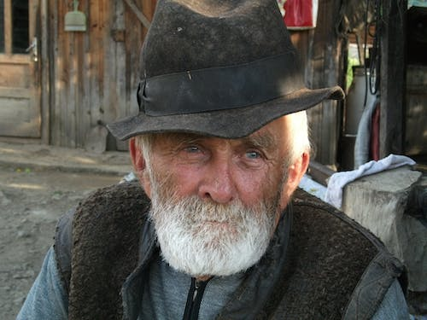
Contexto
Um pequeno fazendeiro que enfrenta um estressante problema com uma matilha que vive na região de sua fazenda.
À noite, os cães invadem o galinheiro e atacam os ovos e as galinhas, dificultando muito o trabalho do seu Ademir.
Sr. Ademir

Slide 3
Para ajudar o seu Ademir, um dispositivo foi criado para espantar os animais assim que eles se aproximam do galinheiro.
O dispositivo funciona da seguinte maneira:
Constante monitoração na porta no galinheiro
Assim que algo se aproximar, a partir de 2 metros de distância do galinheiro, luzes se acenderam iluminando os arredores.
Assim que a distância for menor que 1,5 metros, um som constante soará, em uma frequência sonora desagradável ouvida apenas pelos cães, os espantando.

Slide 4
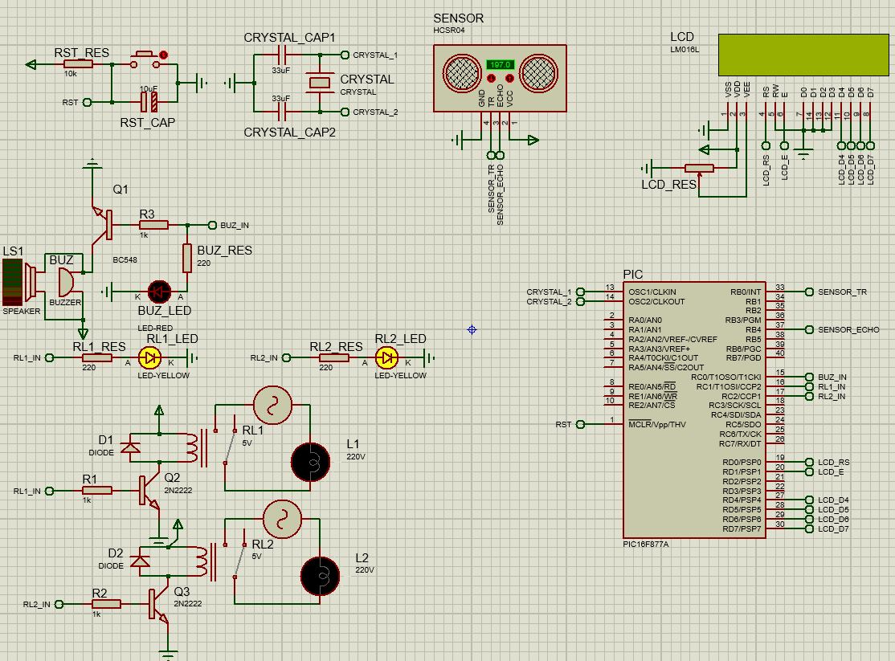

Slide 5
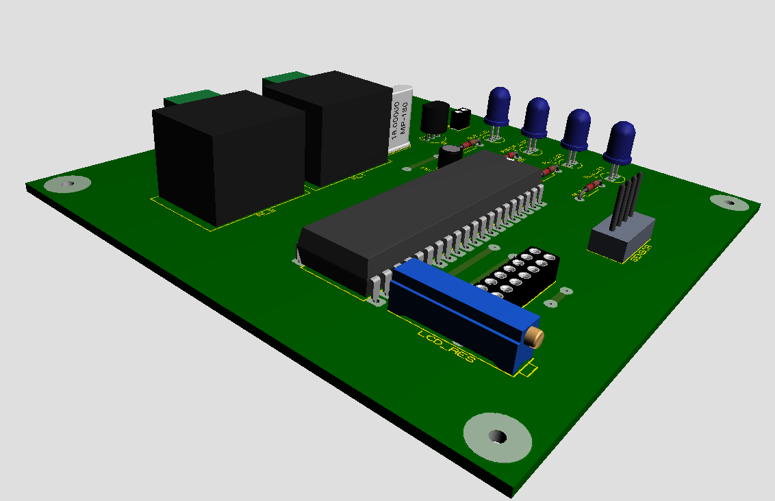

Slide 6
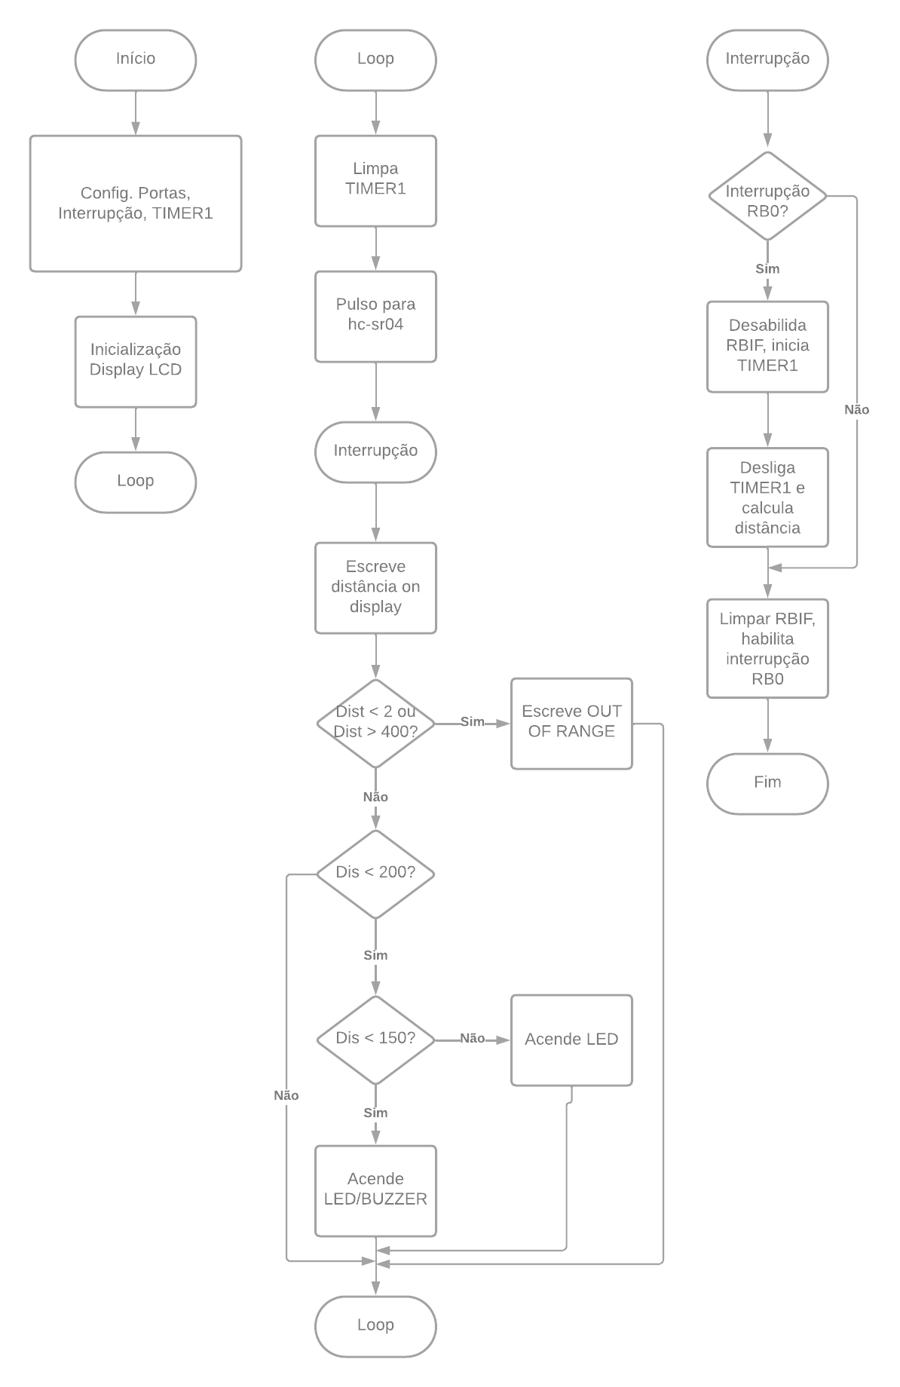

Slide 7
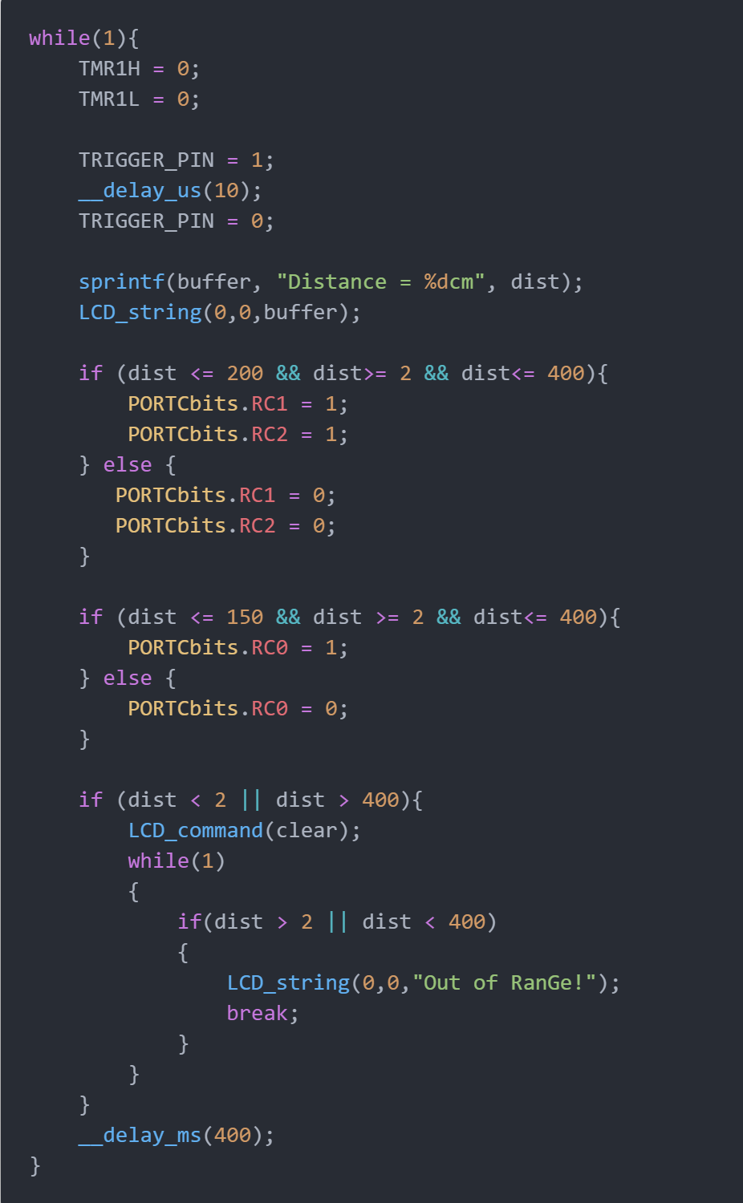
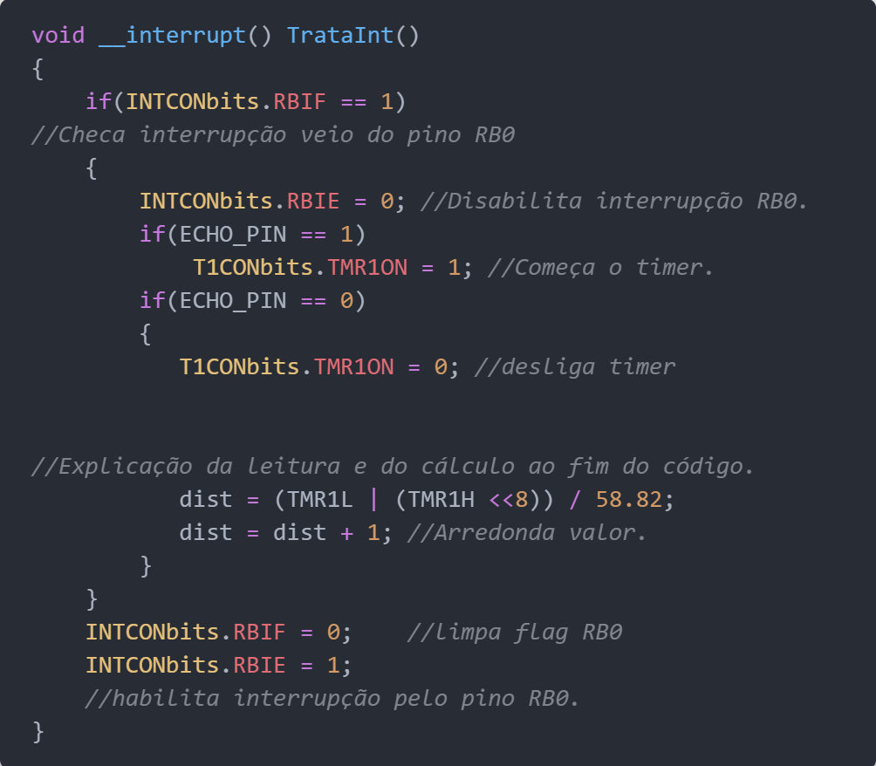
Código

Slide 8
Contatos via e-mail:
op.salva.galinha@gmail.com

